Slide 1
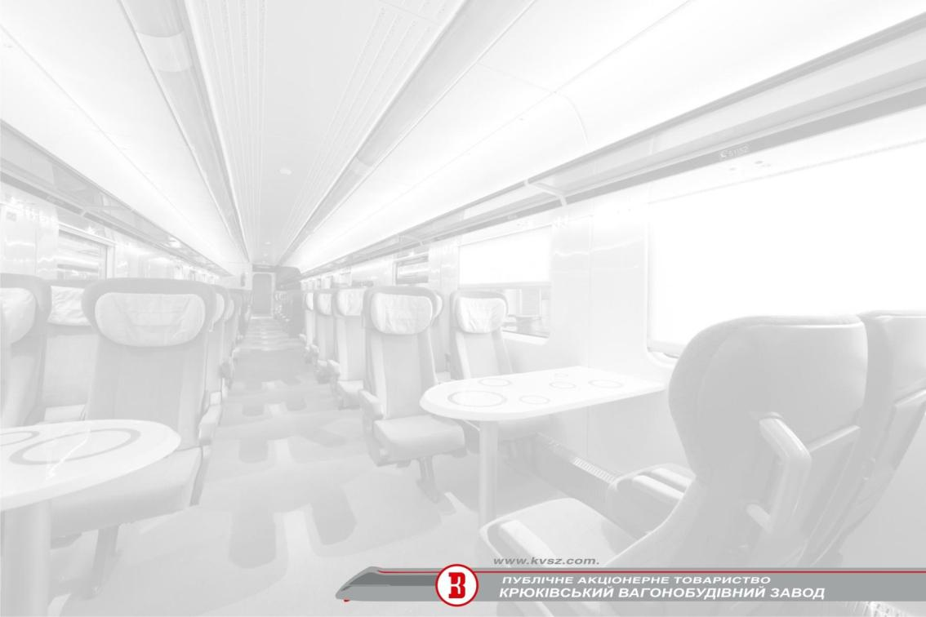
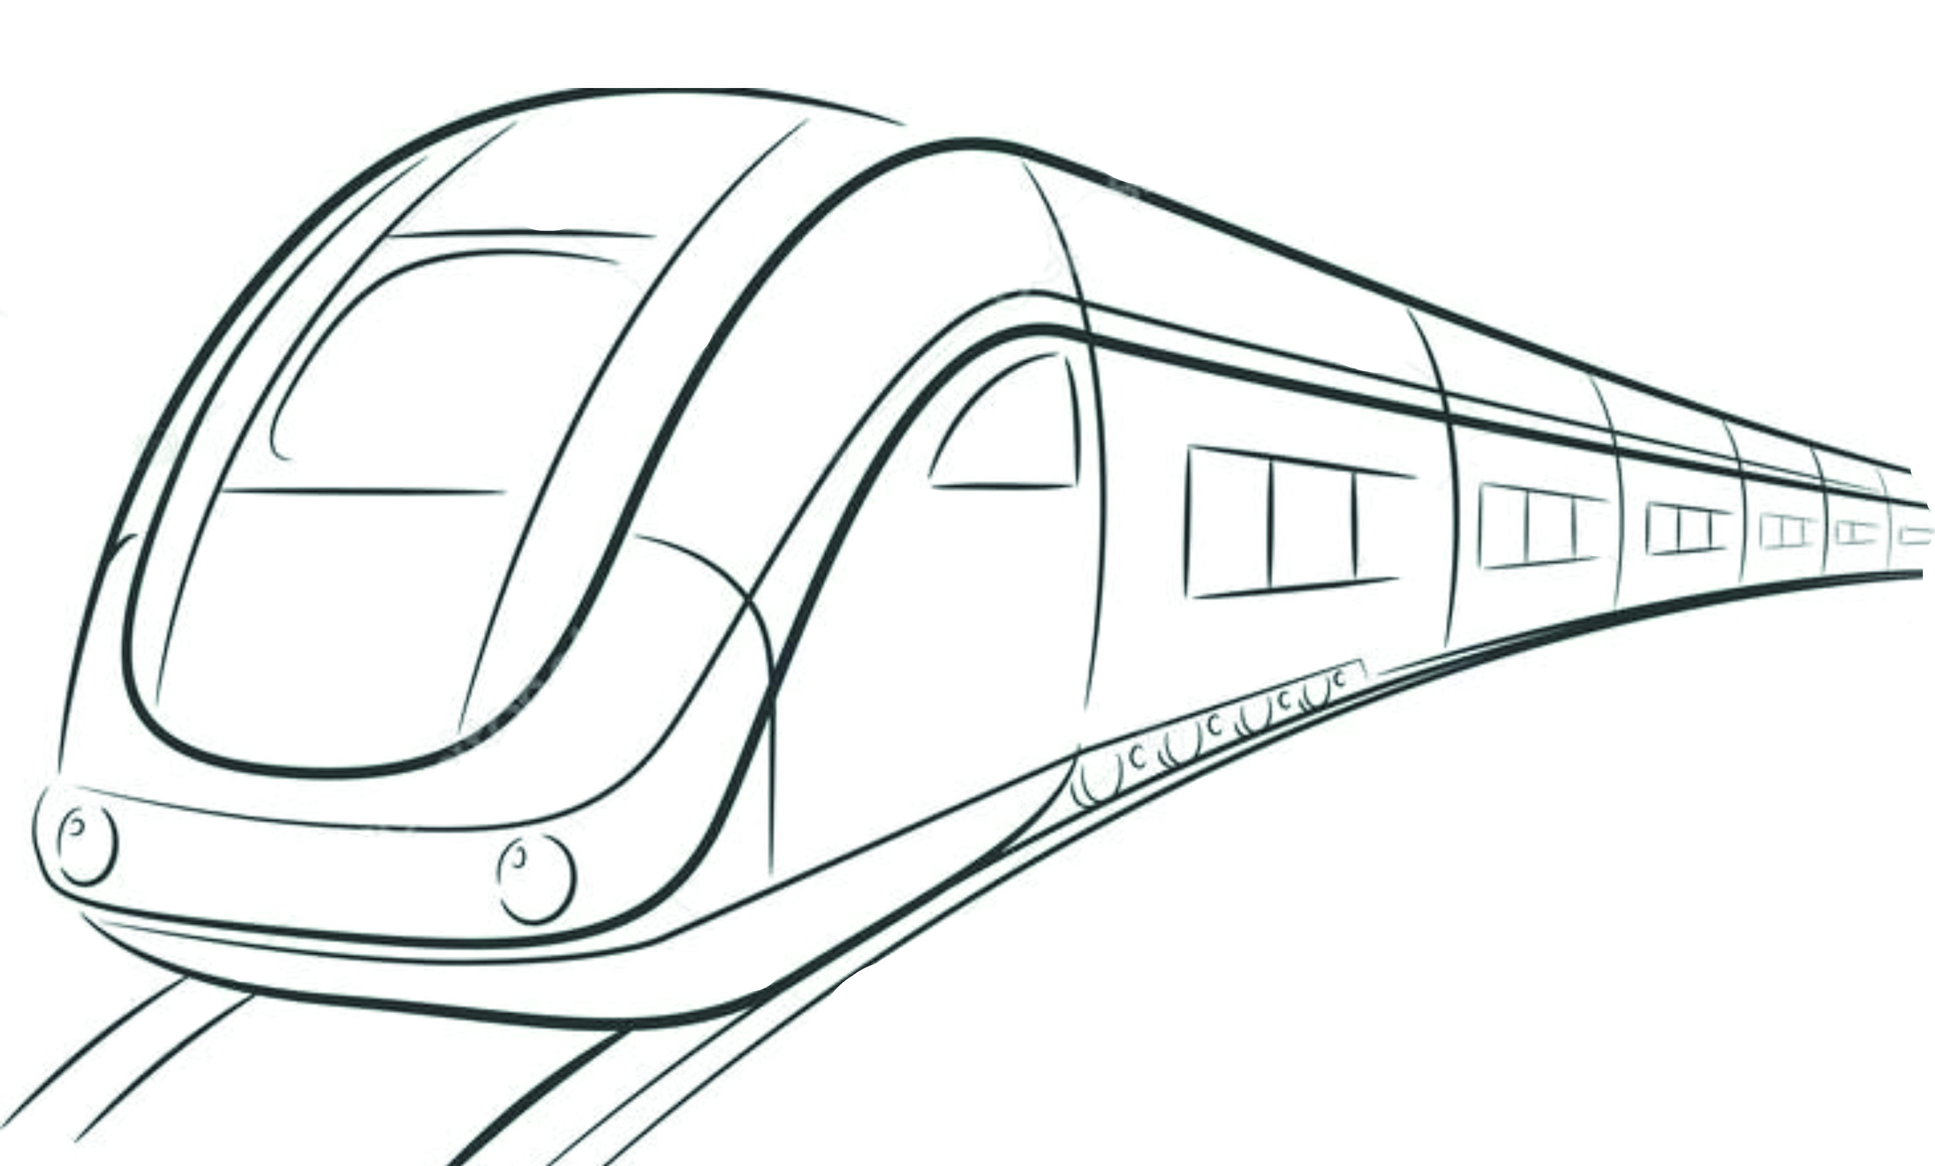
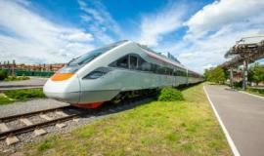
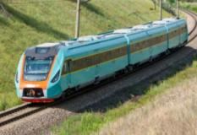
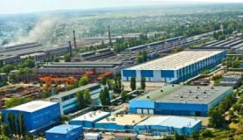
РОЗВИТОК ГАЛУЗІ ТА СТВОРЕННЯ В УКРАЇНІ СУЧАСНОГО МОТОРВАГОННОГО СКЛАДУ ЗАЛІЗНИЦЬ ДЛЯ ЗДІЙСНЕННЯ ШВИДКІСНИХ ПАСАЖИРСЬКИХ ПЕРЕВЕЗЕНЬ

Slide 2
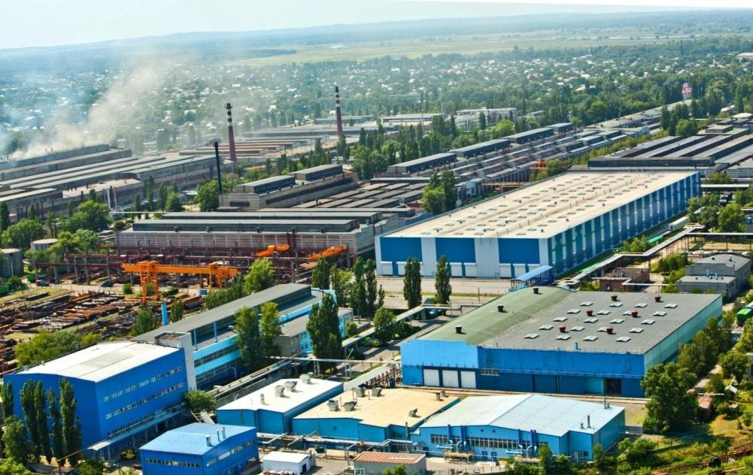
ВИРОБНИЧІ ПОТУЖНОСТІ ПАТ “КВБЗ”
можливість випуску 300 одиниць пасажирського транспорту на рік

Slide 3
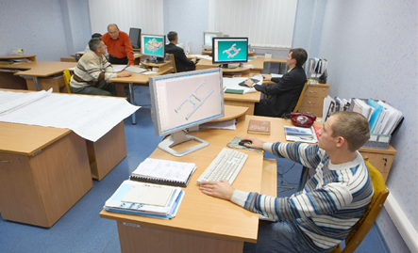
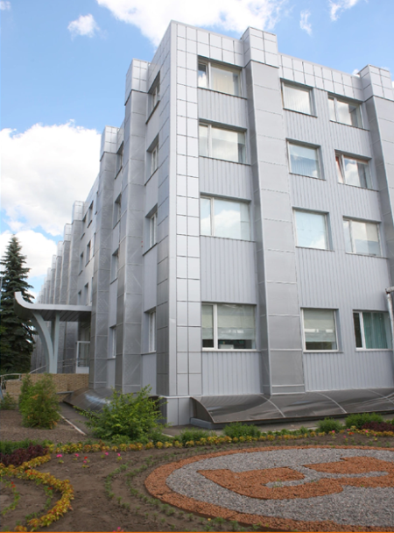
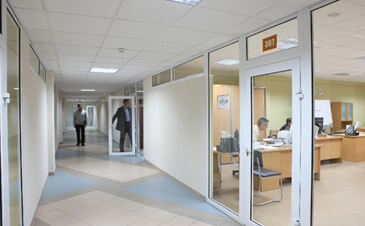
ІНЖЕНЕРНИЙ ЦЕНТР

Slide 4
МІЖРЕГІОНАЛЬНИЙ ПОЇЗД ЛОКОМОТИВНОЇ ТЯГИ
(ДЛЯ ЗАБЕЗПЕЧЕННЯ ПЕРЕВЕЗЕНЬ ЗІ ШВИДКІСТЮ 160 КМ/ГОД)
Кузова вагонів виготовлені з нержавіючої сталі. Вагони обладнані: жорсткими автозчепками, герметичними переходами, безлюлечними візками з центральним пневмопідвішуванням.
Вагони обладнано системою зв'язку «провідник-пасажир», системою аудіотрансляції, системою супутникової навігації і зв'язку, а також іншими системами.
Технічні характеристики
Довжина поїзда без локомотива | 133 480 мм | Максимальна швидкість | 160 км/год
Довжина вагона | 26 696 мм | Склад поїзда | 5 вагонів
База вагона: |  | Кількість місць для сидіння | 400 шт.
- Ширина вагона | 3 420 | В тому числі:
- Висота вагона | 4 400 | Місць для 1-го класу | 128
Габарит згідно з ГОСТ 9238 | Т | Місць для 2-го класу | 270
Маса тари вагона | 54 т | Місць для пасажирів в інвалідних візках | 2
Максимальне статичне навантаження від колісної пари на рейки | 18 тс | Строк служби вагонів | 50 років

Slide 5
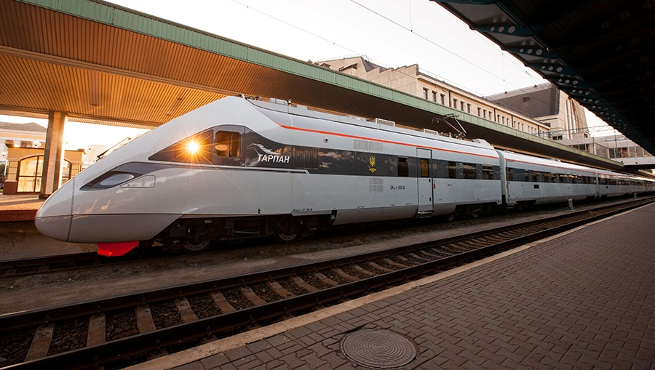
ЕЛЕКТРОПОЇЗД ЕКр1
СВІТОВІ СТАНДАРТИ ЯКОСТІ, СУЧАСНИЙ ДИЗАЙН, ІННОВАЦІЙНІ ТЕХНОЛОГІЇ, ВПРОВАДЖЕННЯ ПЕРЕДОВИХ ДОСЯГНЕНЬ НАУКИ І ТЕХНІКИ

Slide 6
ЕЛЕКТРОПОЇЗД ЕКр1
Основні технічні характеристики
Ширина колії, мм | 1520
Габарит згідно з ДСТУ БВ.2.3.-29 (ГОСТ 9238) | Т
Мережа живлення | 25 кВ, 50 Гц 3 кВ
Основний склад поїзда, вагонів | 9 (можливість управління за системою багатьох одиниць)
Загальна довжина поїзда, м | 230
Максимальна експлуатаційна швидкість, км/год | 160 (можливість збільшення до 200 км/год)
Максимальне навантаження на вісь, т - головний вагон - проміжний вагон | 20,5 19
Номінальна потужність асинхронного тягового приводу, кВт | 4000
Частина електроенергії, яка повертається у контактну мережу під час гальмування, % | 25-30
Кількість привідних осей, од. | 8
Матеріал кузова вагону | Нержавіюча сталь
Наявність “краш-системи” | встановлено
Тип гальма | дисковий
Кількість пасажирських місць перший клас другий клас третій клас для пасажирів-інвалідів | 609 128 367 112 2
Тип міжвагонних переходів | герметичні
Тип ресорного підвішування | пневматичне
Тип системи кондиціювання | дахова кліматична установка з функцією знезараження повітря
Тип туалетної системи | екологічно-безпечна вакуумна система
Діапазон експлуатаційних температур | від -40 до +40
Строк служби, років | 50
Наявність швидкісного Інтернету | забезпечується
Час проходження до першого екіпірування, год. | 24

Slide 7
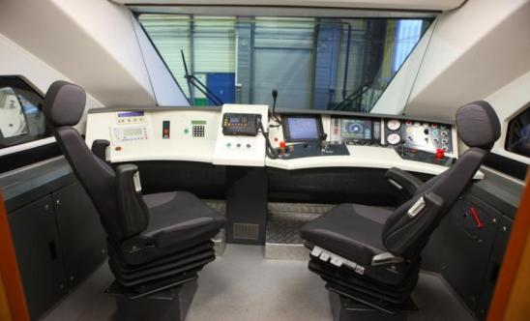
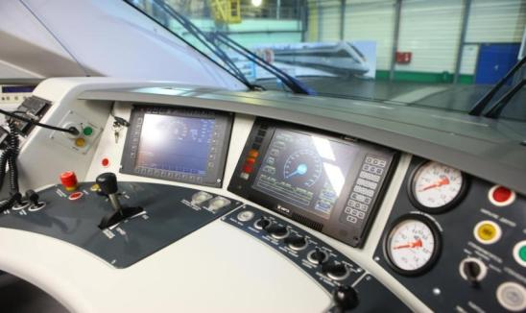
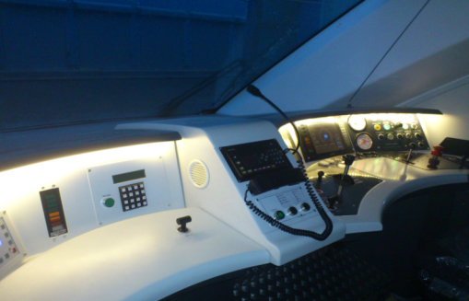
Кабіна машиніста розроблена з урахуванням сучасних ергономічних та санітарних норм. Кліматична установка, спеціальні крісла з широкими можливостями по регулюванню. Пульт керування, обладнаний всіма необхідними пристроями контролю, спостереження та управління системами поїзду, лобове скло з обігрівом та омивачами, система відеоконтролю. Раціональне освітлення, значно поліпшує умови роботи локомотивної бригади.

Slide 8
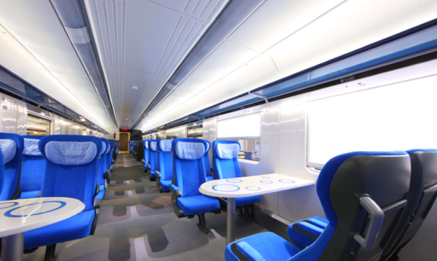
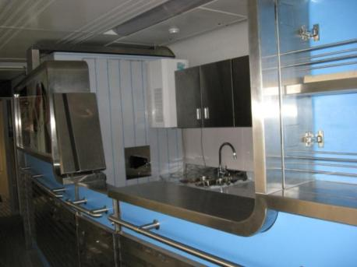
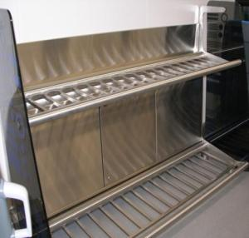
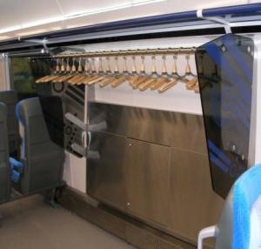
Пасажирський салон
СУЧАСНІ ІНТЕР’ЄРНІ РІШЕННЯ ПАСАЖИРСЬКИХ САЛОНІВ, ПОЛИЦЬ ДЛЯ РУЧНОГО БАГАЖУ, ВІШАЛОК ДЛЯ ОДЯГУ, БУФЕТНОЇ ЗОНИ.
Буфетна зона
Полиця для ручного багажу
Вішалка для одягу

Slide 9
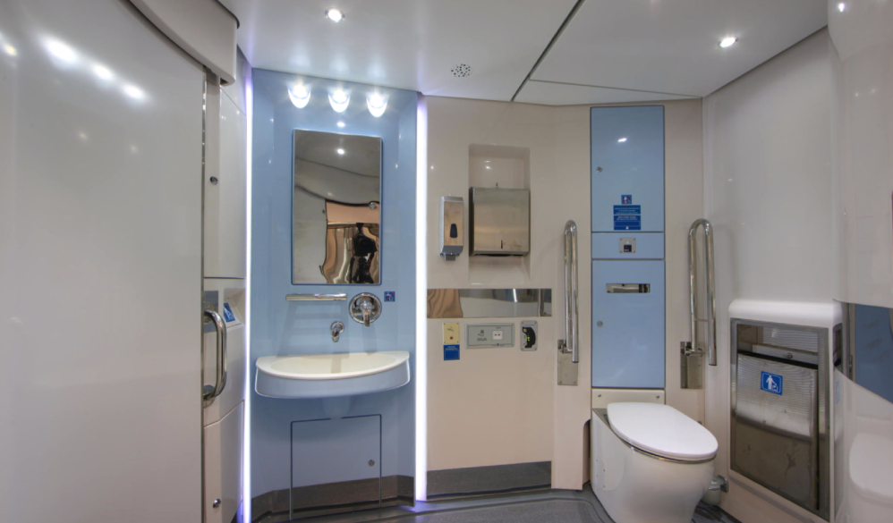
МОДУЛЬНИЙ ТУАЛЕТ ДЛЯ ПАСАЖИРІВ,
ЩО ПЕРЕМІЩУЮТЬСЯ НА ІНВАЛІДНИХ ВІЗКАХ

Slide 10
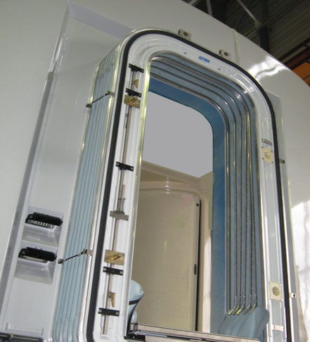
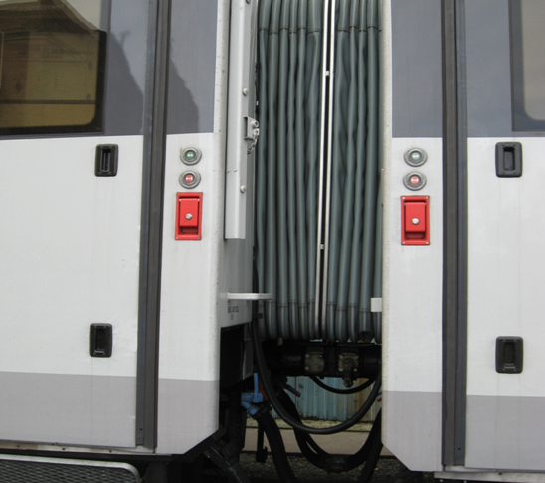
ГЕРМЕТИЧНИЙ МІЖВАГОННИЙ ПЕРЕХІД

Slide 11
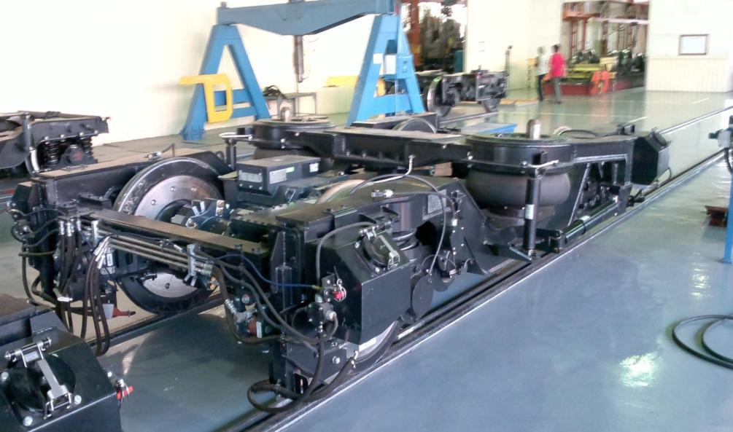
МОТОРНИЙ ВІЗОК ГОЛОВНИХ ВАГОНІВ ЕЛЕКТРОПОЇЗДА

Slide 12
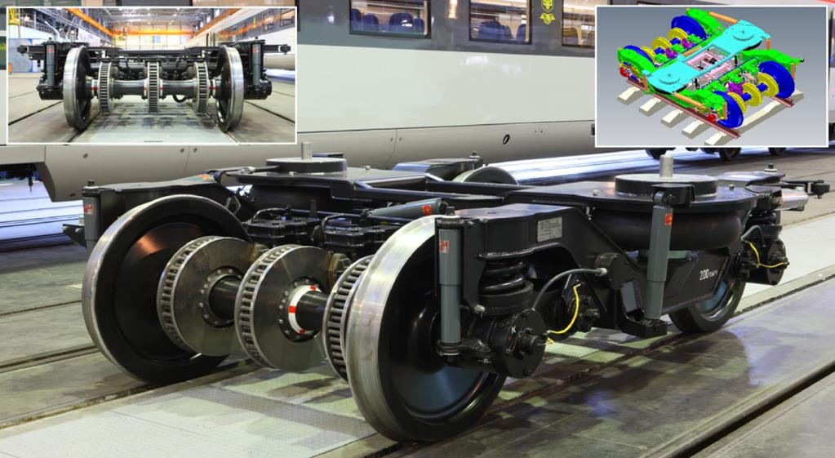
ВІЗОК ПРОМІЖНИХ ВАГОНІВ ДЛЯ ЕКСПЛУАТАЦІЙНОЇ ШВИДКОСТІ 200 КМ/ГОД

Slide 13
КОЕФІЦІЄНТ ЗАПАСУ СТІЙКОСТІ ПРОТИ СХОДУ КОЛЕСА З РЕЙОК ВАГОНА МОДЕЛІ 62-7066
ПЛАВНІСТЬ РУХУ ВАГОНА МОДЕЛІ 62-7066
(у порожньому режимі)
К стійкості
W
V, км/год
V, км/год

Slide 14
ПЛАВНІСТЬ РУХУ ВАГОНА МОДЕЛІ 62-7066
(у вертикальному напрямку у завантаженому режимі)
ПЛАВНІСТЬ РУХУ ВАГОНА МОДЕЛІ 62-7066
(у горизонтальному напрямку у завантаженому режимі)
W
W
V, км/год
V, км/год

Slide 15
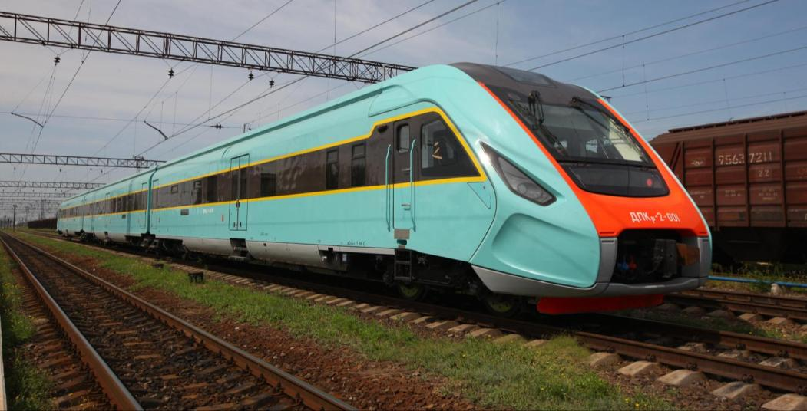
ДИЗЕЛЬ-ПОЇЗД ДПКр-2
НАЙВИЩІ ПОКАЗНИКИ ЕКОЛОГІЧНОСТІ, СВІТОВІ СТАНДАРТИ ЯКОСТІ,
СУЧАСНИЙ ДИЗАЙН, ІННОВАЦІЙНІ ТЕХНОЛОГІЇ, ВПРОВАДЖЕННЯ ПЕРЕДОВИХ ДОСЯГНЕНЬ НАУКИ І ТЕХНІКИ

Slide 16
ДИЗЕЛЬ-ПОЇЗД ДПКр-2
ОСНОВНІ ТЕХНІЧНІ ХАРАКТЕРИСТИКИ
Ширина колії, мм | 1520
Габарит згідно з ДСТУ БВ.2.3.-29 (ГОСТ 9238) | Т
Основний склад поїзда, вагонів | 3 (можливість управління за системою багатьох одиниць)
Загальна довжина поїзда, м | 74
Максимальна експлуатаційна швидкість, км/год | 140
Максимальне навантаження на вісь, т - головний вагон - проміжний вагон | 20 20
Кількість силових установок, шт. | 3
Потужність силової установки MTU Power Pack (по дизелю), кВт | 3х390
Тип привода | Гідродинамічний
Кількість привідних осей, од. | 6
Матеріал кузова вагону | Нержавіюча сталь
Наявність “краш-системи” | встановлено
Тип гальма | дисковий
Кількість місць для сидіння в складі, шт | 283 (+2, +6)
в тому числі:
– в головному вагоні | 91
– в головному вагоні з туалетом для пасажирів-інвалідів | 76 (+2, +6)
– в проміжному вагоні | 116
Тип міжвагонних переходів | герметичні
Тип ресорного підвішування | пневматичне
Тип системи кондиціювання | дахова кліматична установка з функцією знезараження повітря
Тип туалетної системи | екологічно-безпечна вакуумна система
Діапазон експлуатаційних температур | від -40 до +40
Строк служби | 40 років
Час проходження до першого екіпірування, год. | 24

Slide 17
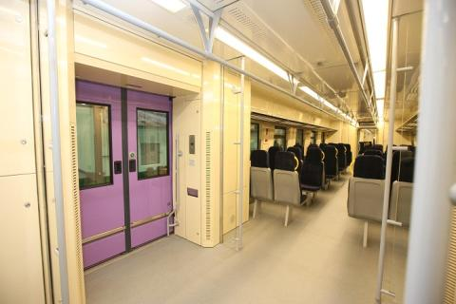
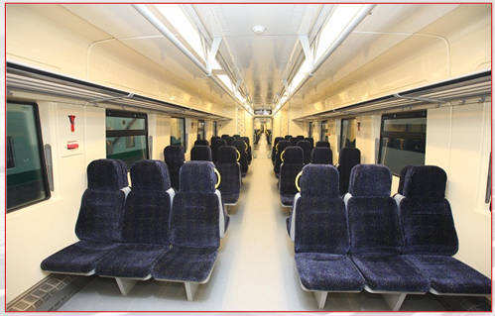
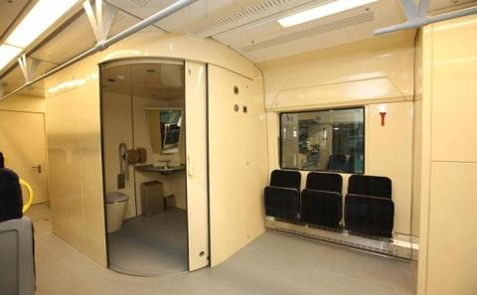
ПАСАЖИРСЬКІ САЛОНИ ДИЗЕЛЬ-ПОЇЗДА ДПКр-2
Пасажирський салон вагонів дизель-поїзда в повному обсязі відповідає вимогам ергономічних та санітарних норм, мікроклімату (система кондиціонування та опалення, забезпечує комфортну подорож пасажирам при експлуатації в кліматичних умовах від мінус 40°С до плюс 40°С), освітлення, шуму та вібрації, а також вимогам санітарної та пожежної безпеки на всі оздоблювальні та облицювальні матеріали.

Slide 18
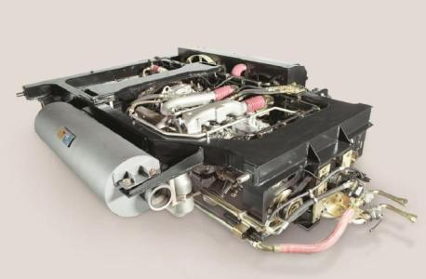
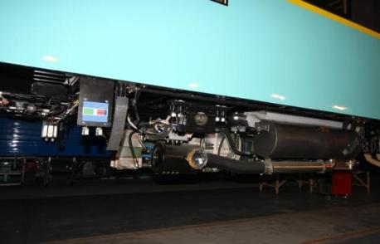
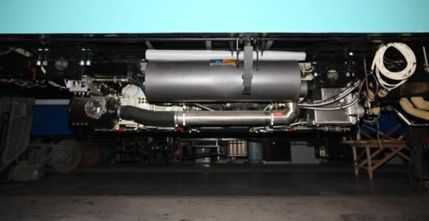
СИЛОВИЙ МОДУЛЬ «POWERPACK»
ПОТУЖНІСТЮ 390 кВт
«PowerPack» являє собою силову установку підвагонного розташування, призначену для експлуатації на рейковому транспортному засобі, яка виконана на основі дизельного шестициліндрового рядного двигуна, закріпленого на спеціальному постаменті, що включає всі необхідні для роботи двигуна системи. Встановлюється під кожним вагоном.

Slide 19
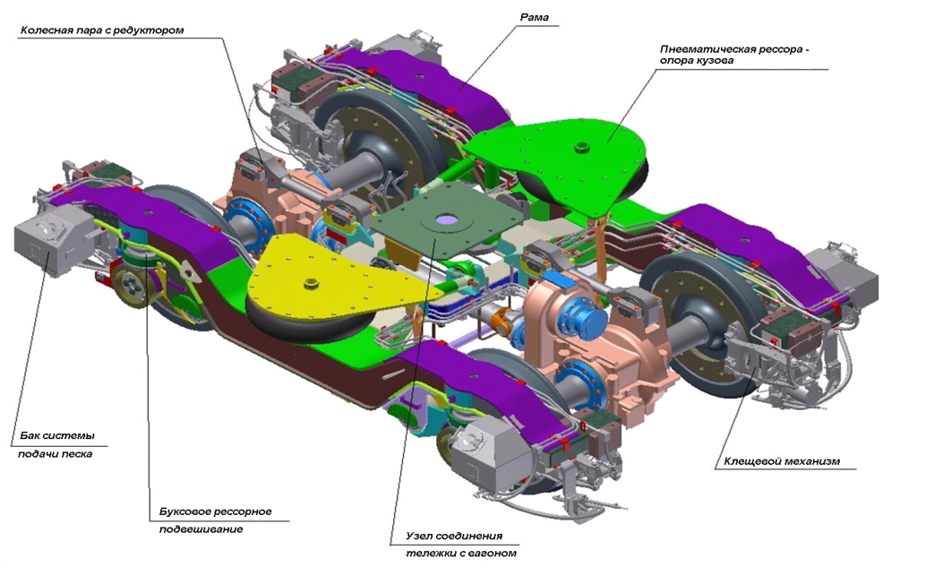
ПРИВІДНИЙ ВІЗОК ДИЗЕЛЬ-ПОЇЗДА ДПКр-2
Колісна пара з редуктором
Рама візка
Пневматична ресора –
опора кузова
Бак системи
подачі піску
Кліщовий механізм
Буксове ресорне підвішування
Вузол з'єднання візка з вагоном

Slide 20

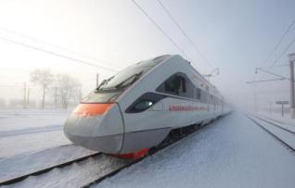
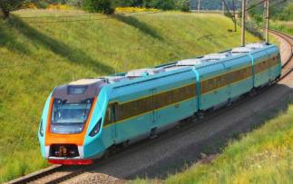
ЕКОНОМІЧНИЙ ЕФЕКТ ВІД ВПРОВАДЖЕННЯ НОВИХ ЗРАЗКІВ ТЕХНІКИ СКЛАДАЄ:
За період курсування поїздів ЕКр1 перевезено 2300 тис. пас. та отримано доходів від перевезень 419,3 млн. грн. При цьому витрати від перевезень склали 318,5 млн. грн. (з урахуванням витрат на капітальний ремонт та без врахування лізингових зобов’язань).
Термін експлуатації електропоїзда моделі ЕКр1 складає 50 років, а нового пасажирського вагону –
30 років, локомотиву - 40 років.
Економічний ефект від придбання швидкісних електропоїздів моделі ЕКр1 в порівнянні з базовим варіантом - пасажирських поїздів локомотивної тяги зі спальними місцями складається за рахунок скорочення капітальних витрат на придбання локомотивів, збільшеного терміну експлуатації рухомого складу та потреби в меншої кількості вагонів.
Застосування на неелектрифікованих ділянках колії дизель-поїзда ДПКр-2 для перевезення пасажирів дає змогу зменшити час в дорозі, за рахунок більшої швидкості руху, підвищити рівень комфорту для пасажирів, зменшити шкідливі викиди від роботи силової установки поїзда та економії палива і мастила (витрати мастила для дизель-поїзда ДР1А 9 % від загальної витрати палива, для дизель-поїзда ДПКр-2 – 0,5 %).

Slide 21
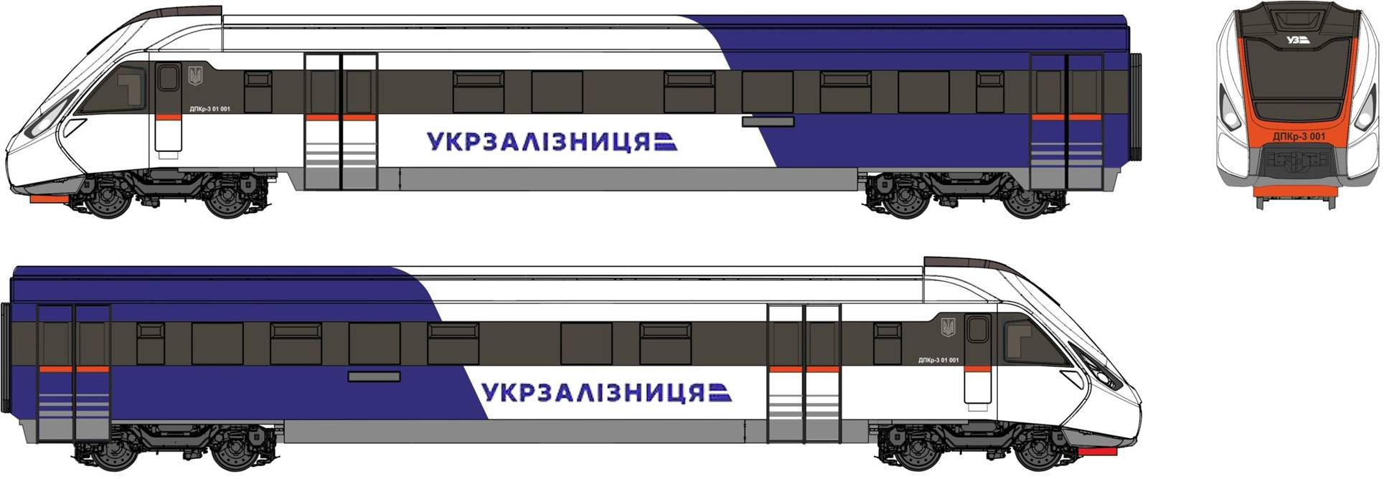
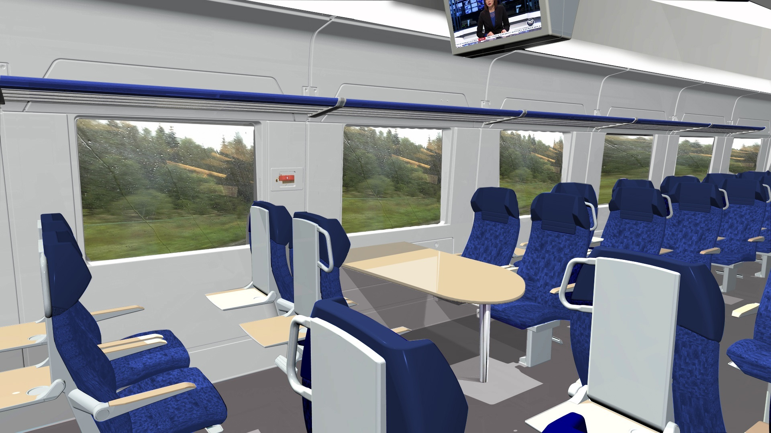
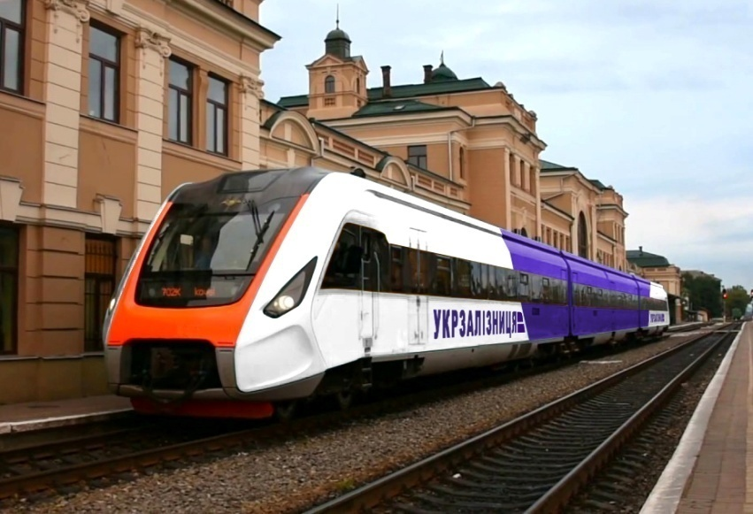
КОЛЬОРОВЕ РІШЕННЯ ЕКСТЕРʹЄРУ ВАГОНІВ ДИЗЕЛЬ-ПОЇЗДА ДПКр-3

Slide 22
